Slide 1

SW개발/HW제작 설계서
프로젝트 명 : Information Manager
2017. 09. 27
(팀명) – IKAMS
팀장 : 김태중
팀원 : 서정현

Slide 2
목차
1 / 시스템 구성도
2 / 시스템 흐름도
3 / 메뉴 구성도
4 / 프로그램 목록
5 / 기능 흐름도
6 / 화면 설계서,모듈 설계서(HW)
7 / 테이블 설계서
8 / 프로그램 상세 로직
9 / 개발 환경
10 / 사용한 오픈소스

Slide 3


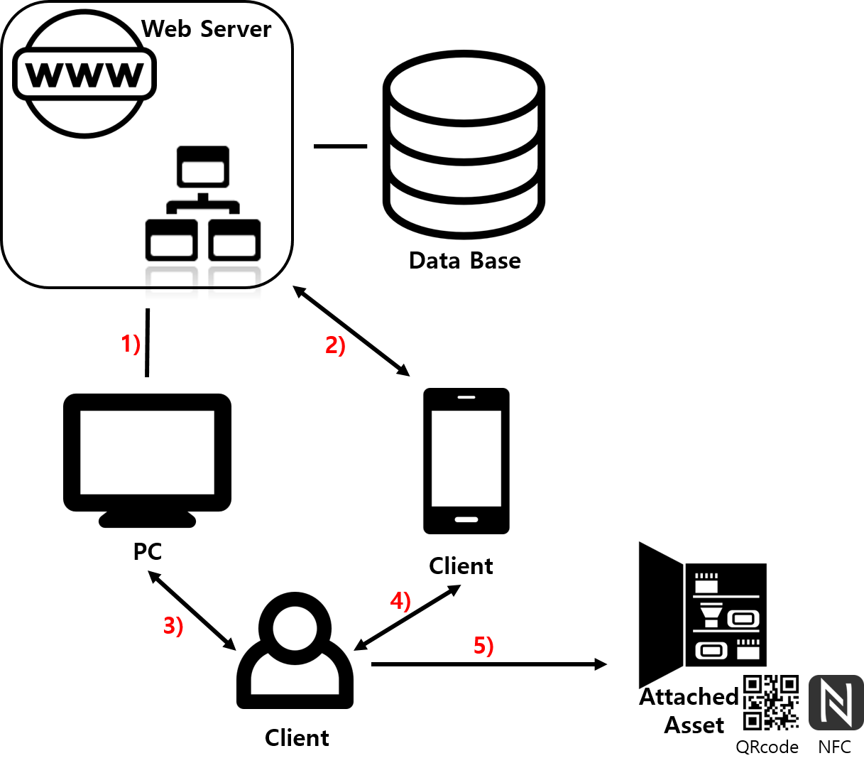
| 1. 시스템 구성도
시스템 구성도
설명
IKAMS 프로그램은 Application과 Web Service로 구성되어 있습니다.
등록할 자산에 대한 정보를 Application에서는 NFC 통신으로 등록 가능합니다.
등록할 자산에 대한 정보를 Web에서는 QR Code 생성뷰에서 데이터를 입력함으로서 등록 가능합니다.
QR Code와 NFC Sticker를 자산에 부착함으로서 사용자의 스마트폰으로 정보를 조회, 변경이 가능합니다.
스마트폰과 웹 모두 DB Server와 통신하며 DB에서 사용자의 정보를 관리합니다.

Slide 4
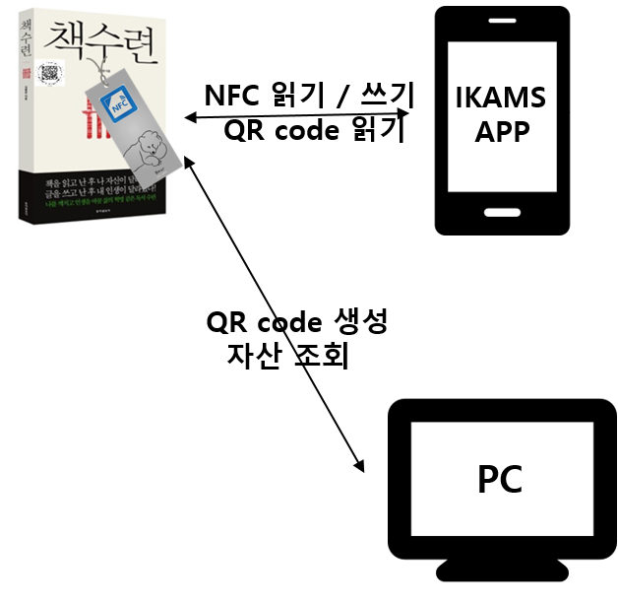
| 2. 시스템 흐름도(HW)
시스템 구성도
설명
지식자산에 존재하는 NFC 장비는 스마트폰과 NFC 통신을 통해 데이터를 저장하고 저장된 데이터를 읽을 수 있습니다.
QR Code를 생성하기 위해서는 Web Service를 이용해야 합니다. PC에서 웹브라우저를 통해 데이터를 입력하고 generate 버튼을 누름으로서 QR Code가 생성되고 내 지식 자산 조회 메뉴를 클릭함으로서 자산을 조회할 수 있습니다.
지식자산에 부착된 QR Code를 스마트폰의 QR Code Scan 기능을 활용해 QR Code에 저장된 정보를 읽을 수 있습니다.

Slide 5
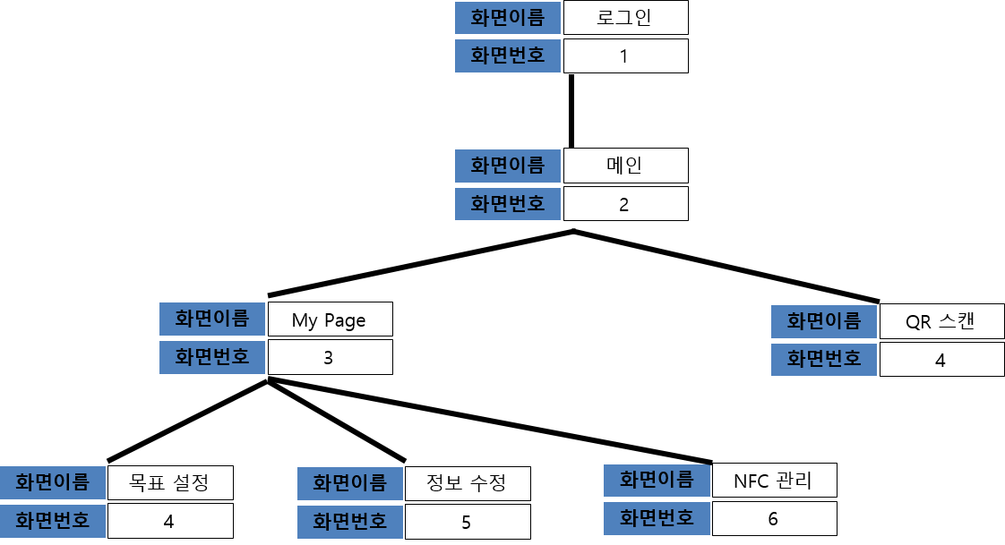
| 2. 시스템 흐름도(App)
시스템 구성도
설명
모바일 어플리케이션의 초기화면은 로그인 화면입니다.
로그인이 성공적으로 완료되면 메인뷰가 나오며 My Page, QR Scan등의 기능을 활용할 수 있습니다.
My Page 뷰에서는 목표설정 버튼을 클릭하면 등록된 자산들에 대한 목표를 설정할 수 있습니다.
My Page에서 정보 수정 버튼을 클릭하면 회원의 정보를 수정할 수 있습니다.
NFC 관리 버튼을 클릭함으로서 NFC 자산을 등록하고 등록한 자산을 Server에 전송합니다.
QR 스캔 뷰에서는 QR Code를 스캔할 수 있는 기능이 있습니다. 카메라 어플을 실행시켜 QR Code를 스캔해 정보를 읽을 수 있습니다.

Slide 6
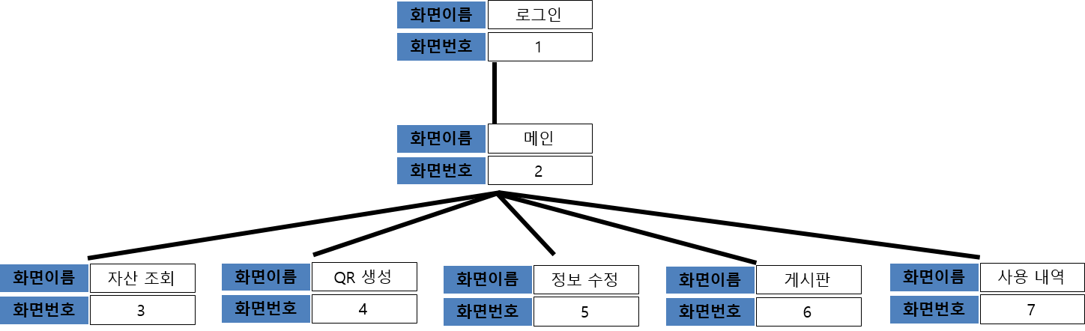
| 2. 시스템 흐름도(Web)
시스템 구성도
설명
IKAMS의 Web 서비스 흐름도입니다. 초기화면은 로그인 화면입니다.
로그인을 성공적으로 수행하면 메인 홈페이지가 나오며 자산조회, QR코드 생성, 정보 수정, 게시판, 사용내역 등의 Aside 메뉴가 있습니다.
자산 조회 메뉴를 클릭하면 등록된 지식 자산들이 QR Code와 함께 나오며 이 페이지에서는 등록한 자산을 삭제할 수 있습니다.
QR 생성 메뉴를 클릭하면 QR Code를 생성하고 저장할 수 있는 기능이 담긴 페이지를 보여줍니다.
정보수정 메뉴를 클릭하면 회원인지 다시 확인하기 위해 아이디 비밀번호를 입력해 정보수정이 가능합니다.
게시판 메뉴를 클릭하면 정보를 공유할 수 있는 게시판 페이지가 나옵니다.
사용 내역 메뉴를 클릭하면 사용자의 사용내역을 확인 할 수 있습니다.

Slide 7
| 2. 시스템 흐름도(Web)
시스템 구성도
설명
자산조회 메뉴에서는 QR Code 뷰와 자산 삭제 버튼이 있습니다. 등록한 자산은 QR Code 이미지와 함께 정보가 보입니다.
자산 삭제 버튼을 클릭함으로서 등록한 자산을 삭제할 수 있습니다.
QR 생성 메뉴에서는 자산을 생성할 수 있습니다. 데이터를 입력해 generate 버튼을 클릭함으로서 QR Code가 생성됩니다.
QR 생성 메뉴에서 정보를 입력하고 save 버튼을 클릭함으로서 QR Code가 DB에 저장됩니다.
화면이름
자산 조회
화면이름
QR 생성
화면번호
3
화면번호
4
화면이름
QR 코드 뷰
화면이름
자산 삭제
화면이름
자산 생성
화면번호
8
화면번호
9
화면번호
10

Slide 8
| 2. 시스템 흐름도(Web)
시스템 구성도
설명
정보수정 뷰에서는 정보를 수정할 수 있습니다.
정보수정을 위해서 회원임을 확인하기 위해 정보를 입력하고 정보를 수정합니다.
게시판 뷰에서는 새 게시글과, 게시판 목록이 있습니다.
새 게시글 쓰기 버튼을 클릭함으로서 새로운 게시글을 작성할 수 있습니다.
게시글 상세는 등록된 게시물들을 화면에 출력해 줍니다.
사용내역 뷰에서는 web에서의 사용자 활동 내역을 보여줍니다.
화면이름
정보수정 뷰
화면이름
게시판 뷰
화면이름
사용내역 뷰
화면번호
5
화면번호
6
화면번호
7
화면이름
정보입력 뷰
화면이름
새 게시글
화면이름
게시글 상세
화면번호
11
화면번호
12
화면번호
13

Slide 9
| 3. 메뉴 구성도
정보 지식 자산 관리 서비스
Depth Level 1
QR code 자산 관리
NFC 자산 관리
자산 분석
사용 내역 관리
사용자 정보 수정
Depth Level 2
QR code 정보 입력
NFC 정보 입력
자산 조회 & 데이터 분석
사용자 활동 내역 저장
사용자 정보 입력
Depth Level 3
자산 리스트
목표 설정
알림 서비스
사용 내역 리스트
Depth Level 1 = 최상위 화면, 서비스 기능들을 출력하는 화면
Depth Level 2 = 데이터 입력, 조회, 저장 화면
Depth Level 3 = 실질적인 서비스 화면

Slide 10
| 4. 프로그램(기능) 목록
S/W 개발환경
# | 기능 | 설명
1 | 회원가입 | 회원가입을 제공하는 Web View.
2 | 로그인 | 아이디/ 비밀번호를 이용해 로그인 할 수 있는 Web View
3 | 메인 홈 | 로그인 후에 보여질 Web View
4 | 자동로그인 | 모바일에서 제공하는 자동 로그인 기능입니다. 체크박스를 활용해 구현
5 | 정보수정 | 회원가입 후 회원정보를 수정할 수 있는 Web View
6 | QR Code 생성 | 웹에서 제공하는 QR Code 생성 Web View
7 | QR Code 스캔 | 모바일에서 제공하는 QR Code 스캔화면
8 | QR Code 출력 | 웹에서 제공하는 QR Code 출력 기능
9 | 게시판 | 모바일과 웹 모두에서 제공하는 게시판 기능
10 | 목표 설정 | 등록한 자산에 대한 목표를 설정하는 기능
11 | 푸쉬알림 | 등록한 자산에 대한 목표설정 후 모바일로 푸쉬 알람을 보내주는 기능
12 | 검색기능 | 작성된 게시판에 대한 검색을 할 수 있는 기능
13 | NFC 자산 등록 | 모바일에서 제공하는 NFC 태그를 통해 정보를 저장하는 기능
14 | NFC 자산 삭제 | 웹에서 제공하는 기능으로 NFC로 저장된 정보를 삭제

Slide 11
| 4. 프로그램(기능) 목록
H/W 개발환경
# | 기능 | 설명
1 | NFC | 읽기, 쓰기 모두 가능한 NFC는 Mobile 기기의 NFC 등록을 통해서 등록할 수 있으며 Web에서 NFC 삭제를 통해 정보를 삭제가 가능하다
2 | QR Code | Web에서 제공하는 읽기 전용인 QR-Code를 생성, 출력해 배포하고 Mobile에서 QR-Code에 저장된 정보를 확인할 수 있다.

Slide 12
| 5. 기능 흐름도 (1/5)
Web 흐름도
화면이름
로그인
화면번호
1
화면이름
메인
화면번호
2
화면이름
자산조회 뷰
화면이름
QRCode 뷰
화면이름
정보수정 뷰
화면이름
게시판 뷰
화면이름
사용자내역
화면번호
3
화면번호
4
화면번호
5
화면번호
6
화면번호
7
화면이름
자산 삭제
화면이름
자산 생성
화면이름
변경정보입력
화면이름
게시글 작성
화면이름
게시글 목록
화면번호
8
화면번호
9
화면번호
10
화면번호
11
화면번호
12
초기화면은 로그인 화면입니다.
로그인에 성공하면 메인 화면으로 전환됩니다.
메인 화면에서는 자산조회 뷰, QR Code뷰, 정보수정 뷰, 게시판 뷰, 사용자내역 메뉴가 있습니다.
자산 조회 뷰에서는 자산을 삭제할 수 있습니다.
QR Code 뷰에서는 자산을 생성하고 저장할 수 있습니다.
정보 수정 뷰에서는 사용자의 정보를 변경할 수 있습니다.
게시판 뷰에서는 게시글을 작성하고 게시글 목록을 볼 수 있습니다.
게시글 작성으로 새로운 게시글을 작성하고 db에 저장됩니다.
게시글 목록은 db에 저장된 게시글들을 출력해서 보여줍니다.
사용자내역 뷰에서는 web에서의 사용자의 활동 내역을 출력해 보여줍니다.

Slide 13
| 5. 기능 흐름도 (1/5)
App 흐름도
화면이름
로그인
화면번호
1
화면이름
메인
화면번호
2
화면이름
QR 스캔 뷰
화면이름
MyPage 뷰
화면번호
3
화면번호
4
화면이름
목표설정 뷰
화면이름
정보수정 뷰
화면이름
NFC 등록 뷰
화면번호
5
화면번호
6
화면번호
7
App 흐름도의 첫 화면은 로그인 화면입니다.
성공적으로 로그인 했다면 QR스캔 뷰, My Page뷰가 있는 메인 뷰로 이동합니다.
QR 스캔 뷰에서는 QR Code에 저장된 정보를 읽어 화면에 출력합니다.
MyPage뷰의 목표설정 뷰는 등록된 자산들에 대한 목표를 설정합니다.
정보수정 뷰에서는 회원 정보를 수정할 수 있습니다.
NFC 등록 뷰에서는 NFC 통신을 통해 정보를 입력할 수 있습니다.

Slide 14
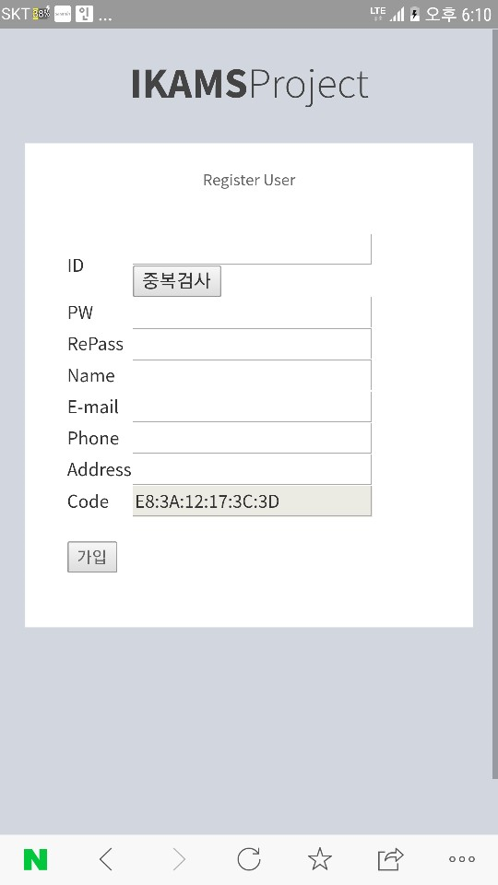
6-1. App 화면 설계서
기능 명 : 회원가입
기능 설명 : 회원가입을 하는 Web View입니다. 중복검사를 통해 DB로 전송되 유효성 검사를 할 수 있으며 Code의 경우에는 모바일에서의 Mac Address가 전송되 단말기 식별값으로 사용됩니다.
상세 기능 : 기존회원의 경우에는 중복검사를 통해 중복가입을 불가능 하게 했습니다. 신규 회원의 회원가입의 경우 각 목록에 정보를 입력한 후 가입 버튼을 누름으로서 DB서버 (AWS)에서 유효성 검사 후 중복된 정보가 없다면 정상적으로 회원가입 처리가 됩니다.
요구사항 명 : 회원가입
1-1
회원가입을 하는 Web View
메인 – NEW Account

Slide 15
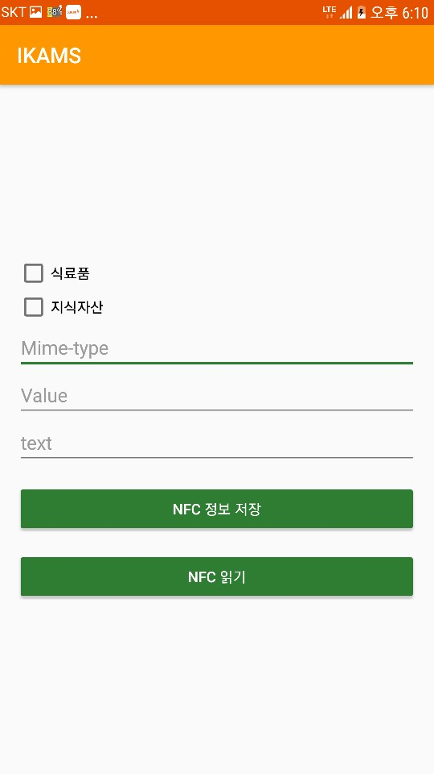
6-1. App 화면 설계서
기능 명 : NFC 자산 등록
기능 설명 : NFC 통신을 통해 자산을 등록하는 뷰입니다. 체크박스를 통해 식료품인지 지식자산인지 체크한 후 자산값, 자산에 대한 내용, 자산 제목을 입력할 수 있습니다.
상세 기능 1 : (데이터 쓰기) NFC통신을 통해 정보를 저장하는 경우에는 정확히 값을 입력한 후 NFC 정보 저장 버튼을 클릭하면 NFC 통신 다이얼로그가 화면에 출력됩니다. 다이얼로그가 출력됬을 때 Tag를 통해 정보를 NFC 장비에 입력할 수 있습니다.
상세 기능 2 : (데이터 읽기) NFC 정보를 읽는 경우에는 NFC 읽기 버튼을 클릭한 후에 다이얼로그가 나오면 NFC 장비와 Tag 해 저장된 데이터가 다이얼로그에 출력됩니다.
요구사항 명 : NFC 자산 등록
7
NFC Write, NFC Read
메인 – My Page – 자산 등록

Slide 16
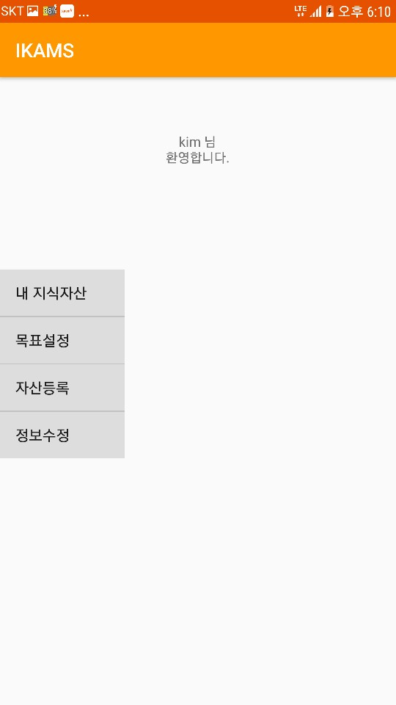
6-1. App 화면 설계서
기능 명 : My Page
기능 설명 : 회원 정보를 수정하고 등록된 자산을 확인, 등록된 자산들에 대해서 목표를 설정할 수 있고 새로운 자산을 등록하 수 있는 기능을 가진 뷰
상세 기능 1: (지식자산 확인) 자신의 지식자산을 확인하기 위해서 회원의 ID를 DB 서버로 보내 유저가 가지고있는 자산들을 JSON Object로 감싸 Web View형식으로 출력합니다.
상세 기능 2 : (목표 설정) 회원 ID를 DB 서버로 보낸 후 그 유저가 가지고 있는 자산들을 List View 형식으로 출력하고 클릭함으로서 목표 설정이 가능합니다.
상세 기능 3 : (자산 등록) NFC 통신을 통해 새로운 자산을 등록 가능합니다.
상세 기능 4 : (정보 수정) 회원 정보를 수정할 수 있는 기능입니다.
요구사항 명 : NFC 자산 등록
4
My Page 뷰로서 자산을 등록, 정보 수정, 등록된 자산을 조회 가능한 뷰
메인 - My Page

Slide 17
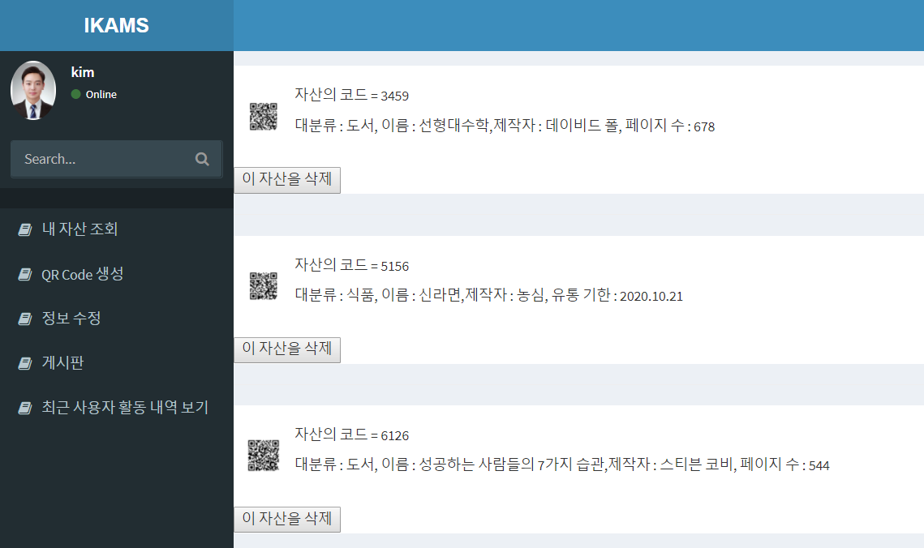
6-2. Web 화면 설계서
기능명 : 자산 조회
기능설명 : 사용자가 등록한 자산을 조회 할 수 있는 기능입니다. 삭제버튼을 누르게 되면 해당 자산이 삭제됩니다.
처리내용 :
∎세션에 저장된 사용자 식별 값을 토대로 등록된 자산을 가지고 옵니다.
∎QR의 이미지가 클릭되면 새 창을 엽니다.
∎Google API를 이용해 QR의 이미지를 보여줍니다.
∎삭제가 클릭되면 자산의 식별 값을 토대로 자산을 지웁니다.
3
자신이 등록한 자산을 조회하는 뷰
로그인 – 메인 – 자산조회

Slide 18
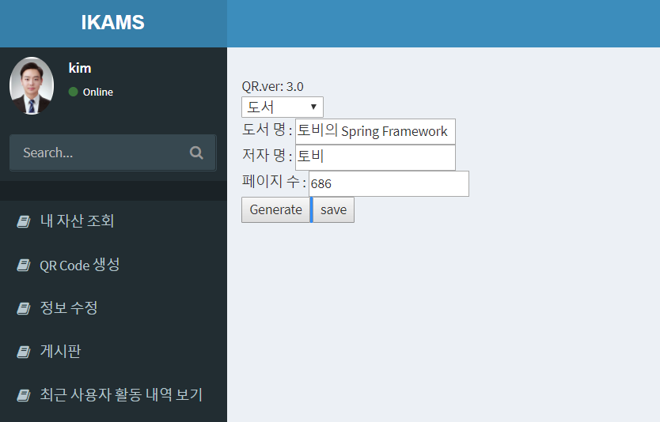
6-2. Web 화면 설계서
기능명 : QR code 생성
기능설명 : 로그인 이후에 QR code에 대한 자산을 등록할 수 있는 기능입니다. 대분류를 선택해서 자산을 저장 가능합니다.
처리내용 :
∎해당 자산의 데이터를 입력 받습니다.
∎입력 받은 데이터를 토대로 Google API를 이용해서 QR의 이미지를 생성합니다.
∎넘어온 데이터를 데이터 베이스에 형식에 맞춰 저장합니다.
9
QR Code를 생성하고 저장하는 뷰
로그인 – 메인 – QR Code 뷰 – 자산 생성

Slide 19
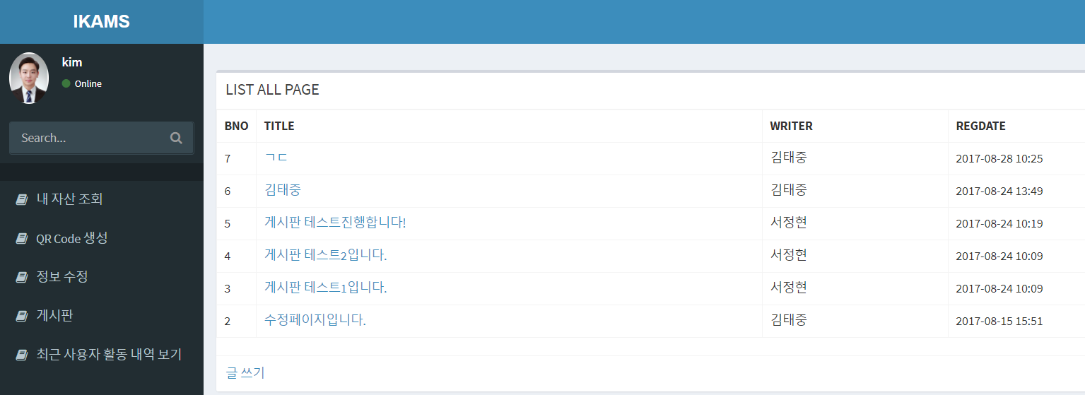
6-2. Web 화면 설계서
기능명 : 게시판 뷰
기능설명 : 해당 게시 글을 누르면 게시 글에 대한 상세 글을 볼 수 있습니다. 상세 글을 클릭하면 수정, 삭제가 가능합니다.
처리내용 :
∎ 데이터 베이스에서 전체 게시글 에 대한 데이터를 가져와 정리해서 보여줍니다.
∎상세 글을 보게 되면 데이터베이스에서 해당 게시 글에 대한 데이터만 가져와 보여줍니다.
∎게시글 저장을 누르면 새로 작성된 게시 글 데이터를 형식에 맞춰 데이터 베이스에 저장합니다.
6
사용자들이 작성한 게시물이 보이는 뷰
로그인 – 메인 – 게시판 뷰

Slide 20
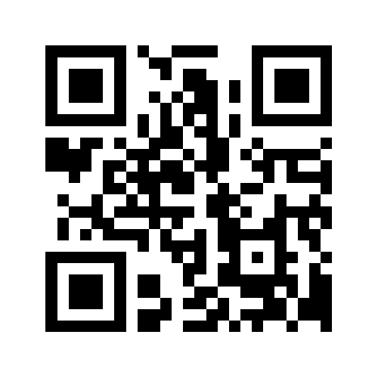
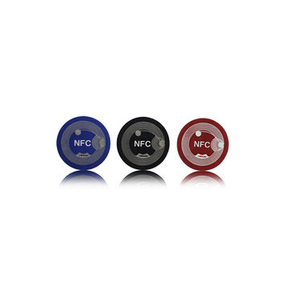
| 6-3. 모듈 설계서
NFC
QR Code
구분 | 장치 | 기능
NFC | NFC | NFC 통신을 통해 NFC Sticker에 정보를 저장 후 자산에 부착
주변 장치 | QR Code | Web에서 QR Code를 출력해 QR Code에 정보를 입력 후 자산에 부착

Slide 21
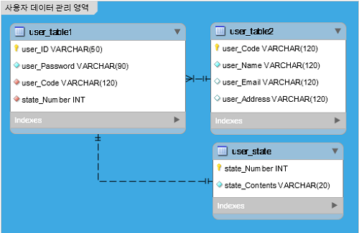
| 7. 테이블 설계서(ERD)
사용자 데이터 관리 영역 ERD
User_table1 에서는 사용자의 아이디와 패스워드, 사용자 코드(MAC주소), 상태 변수 등이 저장됩니다.
User_table2 에서는 사용자의 코드(MAC주소), 사용자 이름, 사용자 이메일, 사용자 주소가 저장됩니다.
User_state 에서는 사용자의 상태 변수와 상태를 설명해줄 정보가 저장됩니다.

Slide 22
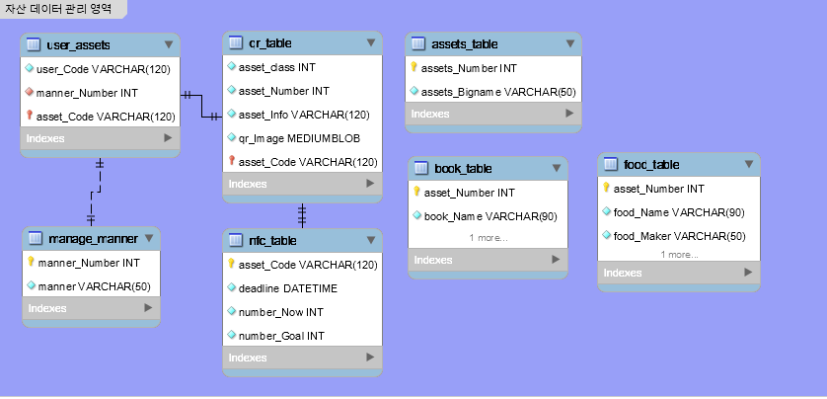
| 7. 테이블 설계서(ERD)
자산 데이터 관리 영역 ERD
User_assets 테이블에서는 사용자 코드와 관리 방법의 번호, 자산의 고유 식별값이 저장됩니다.
Manage_manner 테이블에서는 관리 방법의 번호와 관리 방법의 내용이 저장됩니다.
Qr_table 테이블에서는 자산의 대분류의 번호, 자산의 소분류의 번호, 자산의 내용, QR의 이미지 값, 자산의 식별값이 저장됩니다.
Nfc_table 테이블에서는 자산의 식별값과 유효기한, 현재 진행량, 목표 량이 저장됩니다.
Assets_table 테이블에서는 자산의 대분류의 번호와 자산의 대분류의 내용이 저장됩니다.
book_table 테이블에서는 자산의 소분류의 번호와 책이름, 책의 세부 사항이 저장됩니다.
Food_table 테이블에서는 자산의 소분류의 번호와 식료품 이름, 식료품의 세부사항이 저장됩니다.

Slide 23
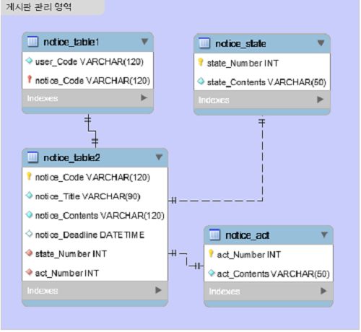
| 7. 테이블 설계서(ERD)
게시판 관리 영역 ERD
Notice_table1에서는 사용자 코드와 게시판 코드가 저장됩니다..
Notice_table2에서는 게시판 코드와 게시물 제물, 게시물 내용, 게시물 마감일, 상태변수와, 게시물이 활성화 됬는지 확인하는 정보가 저장됩니다.
Notice_state는 게시물이 활성화 됬는지 확인하는 테이블입니다. 상태 변수와 상태에 대한 내용이 저장됩니다.
Notice_act는 활성화 되어있는 게시물들에 대한 정보를 저장합니다.

Slide 24
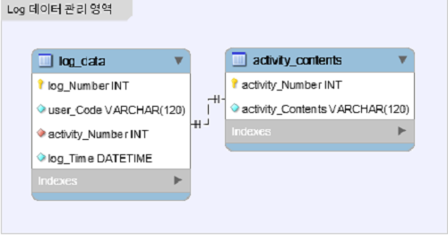
| 7. 테이블 설계서(ERD)
Log 데이터 관리 영역 ERD
Log_data 테이블은 화면의 번호를 알려주는 정보와 사용자 코드, 활성화 변수, 사용자가 언제 접속했는지 알려주는 로그 시간 정보가 저장됩니다.
Activity_contents 테이블은 활동내역 관리 테이블로 활동내용 정보와 활동내용 번호가 저장됩니다.

Slide 25
| 7. 테이블 설계서
영역 명
사용자데이터관리 영역
프로그램 ID
user_Table1
프로그램 명
회원 정보 테이블1
작성일
2017.07.12
번호
1
< 회원정보 테이블1 >
항목명 | 사용자ID | 사용자비밀번호 | 사용자상태 | 사용자코드
Key | PRI |  |  | FRI
필수/선택 | not null | not null | not null | not null
Type | var(50) | var(90) | Int(20) | var(120)
설명 | 회원 ID | 회원의 비밀번호 | 회원의 활성화 여부 | 회원의 식별값
프로그램 ID
user_Table2
프로그램 명
사용자 테이블2
작성일
2017.07.12
번호
2
< 회원정보 테이블2 >
항목명 | 사용자코드 | 사용자이름 | 사용자이메일 | 집주소
Key | PRI
필수/선택 | not null | not null | null | null
Type | var(120) | var(120) | var(120) | var(120)
설명 | 회원의 식별값 | 회원의 이름 | 회원의 이메일 | 회원의 집 주소

Slide 26
| 7. 테이블 설계서
영역 명
사용자데이터관리 영역
프로그램 ID
user_State
프로그램 명
회원 상태 테이블
작성일
2017.07.12
번호
3
< 회원 상태 테이블 >
항목명 | 상태번호 | 상태
Key | PRI
필수/선택 | not null | not null
Type | int auto | var(20)
설명 | 회원의 상태에 대한 번호 | 회원의 상태

Slide 27
| 7. 테이블 설계서
영역 명
자산 데이터관리 영역
프로그램 ID
user_Assets
프로그램 명
사용자 자산 테이블
작성일
2017.
번호
4
< 회원 자산 테이블 >
항목명 | 사용자 코드 | 자산고유코드 | 관리방법
Key |  | PRI
필수/선택 | not null | not null | not null
Type | var(120) | var(120) | int(10)
설명 | 회원의 식별값 | 자산의 식별값 | 자산의 관리 방법 번호
프로그램 ID
assets_Table
프로그램 명
자산 테이블
작성일
2017.
번호
5
< 자산 테이블 >
항목명 | 자산번호 | 자산 대분류 이름
Key | PRI
필수/선택 | not null | not null
Type | int auto | var(50)
설명 | 대 분류되는 자산의 번호 | 대 분류 되는 자산의 이름

Slide 28
| 7. 테이블 설계서
영역 명
자산 데이터관리 영역
프로그램 ID
book_Table
프로그램 명
도서 테이블
작성일
2017.07.12
번호
6
< 도서 테이블 >
항목명 | 자산번호 | 도서이름 | 저자
Key | PRI
필수/선택 | not null | not null | not null
Type | int auto | var(90) | var(90)
설명 | 도서 자산 고유 번호 | 도서의 이름 | 도서의 저자
프로그램 ID
food_Table
프로그램 명
식료품 테이블
작성일
2017.07.12
번호
7
< 식료품 테이블 >
항목명 | 자산번호 | 식품이름 | 제조사 | 크기,용량
Key | PRI
필수/선택 | not null | not null | not null | not null
Type | int auto | var(90) | var(50) | var(50)
설명 | 식료품 자산 고유 번호 | 식료품의 이름 | 식료품의 제조사 | 식료품의 크기

Slide 29
| 7. 테이블 설계서
영역 명
자산 데이터관리 영역
프로그램 ID
manage_manner
프로그램 명
관리방법 테이블
작성일
2017.07.12
번호
8
< 관리 방법 테이블 >
항목명 | 관리방법 번호 | 관리방법
Key | PRI
필수/선택 | not null | not null
Type | int auto | var(50)
설명 | 자산의 관리 방법의 고유 번호 | 자산의 관리 방법의 이름
프로그램 ID
qr_Table
프로그램 명
QR 자산 테이블
작성일
2017.07.12
번호
9
< QR 코드 자산 테이블 >
항목명 | 자산고유코드 | 자산구분 | 자산번호 | 자산정보 | QR이미지값
Key | PRI
필수/선택 | not null | not null | not null | not null | not null
Type | var(120) | int(20) | int(20) | var(120) | 이미지,var(120)
설명 | 자산의 고유 식별값 | 자산의 대분류 | 자산의 고유 번호 | 자산의 정보 | QR 코드에 대한 이미지 값

Slide 30
| 7. 테이블 설계서
영역 명
자산 데이터관리 영역
프로그램 ID
nfc_Table
프로그램 명
NFC 테이블
작성일
2017.07.12
번호
10
< NFC 테이블 >
항목명 | 자산고유코드 | 기한 | 현재양 | 목표양
Key | PRI
필수/선택 | not null | not null | not null | not null
Type | var(120) | time | int(20) | int(20)
설명 | 자산의 고유 식별값 | 유효 기한 | 현재 달성 량 | 목표한 량

Slide 31
| 7. 테이블 설계서
영역 명
게시판데이터 관리영역
프로그램 ID
notice_table1
프로그램 명
게시글 테이블1
작성일
2017.07.12
번호
11
< 게시글 테이블1 >
항목명 | 사용자코드 | 게시글 코드
Key |  | PRI
필수/선택 | not null | not null
Type | var(120) | var(120)
설명 | 회원의 고유 식별값 | 게시글의 고유 식별값
프로그램 ID
notice_table2
프로그램 명
게시글 테이블2
작성일
2017.07.12
번호
12
< 게시글 테이블2 >
항목명 | 게시글 코드 | 게시글 제목 | 게시글 내용 | 게시글 기한 | 게시글 상태 | 게시글 권한
Key | PRI
필수/선택 | not null | not null | not null |  | not null | not null
Type | var(120) | var(90) | var(120) | time | int(20) | int(20)
설명 | 게시글의 고유 식별값 | 게시글의 제목 | 게시글의 내용 | 게시글의 유효기한 | 게시글의 상태 | 게시글의 권한

Slide 32
| 7. 테이블 설계서
영역 명
게시판데이터 관리영역
프로그램 ID
notice_state
프로그램 명
게시글 상태 테이블
작성일
2017.07.12
번호
13
< 게시글 상태 테이블 >
항목명 | 상태번호 | 상태내용
Key | PRI
필수/선택 | not null | not null
Type | int auto | var(50)
설명 | 게시글의 상태의 번호 | 게시글 상태 번호에 대한 내용
프로그램 ID
notice_act
프로그램 명
게시글 권한 테이블
작성일
2017.07.12
번호
14
< 게시글 권한 테이블 >
항목명 | 권한 번호 | 권한 내용
Key | PRI
필수/선택 | not null | not null
Type | int auto | var(50)
설명 | 권한의 번호 | 권한의 내용

Slide 33
| 7. 테이블 설계서
영역 명
Log 데이터 관리영역
프로그램 ID
log_data
프로그램 명
Log 데이터 테이블
작성일
2017.07.12
번호
15
< Log 데이터 테이블 >
항목명 | Log번호 | 사용자코드 | 활동내역 | Log시간
Key | PRI
필수/선택 | not null | not null | not null | not null
Type | int auto | var(120) | int(90) | time
설명 | Log의 번호 | 회원의 고유 식별값 | 활동의 번호 | Log된 시간
프로그램 ID
activity_contents
프로그램 명
활동 내역 테이블
작성일
2017.07.12
번호
16
< 활동내역 테이블 >
항목명 | 활동 번호 | 활동 내용
Key | PRI
필수/선택 | not null | not null
Type | int auto | var(120)
설명 | 활동내역에 대한 번호 | 활동내역에 대한 내용

Slide 34
| 8. 주요 기능 Code
프로그램 ID | NFC | 프로그램 명 | NFC 자산등록 | 작성일 | 2017.08.03 | Page | 1/4
개요 | NFC 통신을 통해 자산을 등록하는 코드입니다. |  |  |  |  | 작성자 | 김태중
상세 로직
@Override protected void onNewIntent(Intent intent) { Tag tag = intent.getParcelableExtra(NfcAdapter.EXTRA_TAG); Log.d(TAG, "onNewIntent: "+intent.getAction()); if(tag != null) { Ndef ndef = Ndef.get(tag); if (isDialogDisplayed) { if (isWrite) { String messageToWrite = nfc_Id.getText().toString()+"/"+nfc_name.getText().toString()+"/"+nfc_text.getText().toString();; mNfcWriteFragment = (NFCWriteFragment) getFragmentManager().findFragmentByTag(NFCWriteFragment.TAG); mNfcWriteFragment.onNfcDetected(ndef,messageToWrite); Toast.makeText(getApplicationContext(),"Success!",Toast.LENGTH_SHORT).show(); } else { mNfcReadFragment = (NFCReadFragment)getFragmentManager().findFragmentByTag(NFCReadFragment.TAG); mNfcReadFragment.onNfcDetected(ndef); } } } }

Slide 35
| 8. 주요 기능 Code
프로그램 ID | 목표설정 | 프로그램 명 | 자산 목표설정 | 작성일 | 2017.08.03 | Page | 2/4
개요 | 등록된 지식 자산들에 대한 목표 설정을 하는 코드입니다. |  |  |  |  | 작성자 | 김태중
상세 로직
@Override public void onItemClick(AdapterView<?> adapterView, View view, int i, long l) { final EditText edittext = new EditText(this); android.app.AlertDialog.Builder builder = new android.app.AlertDialog.Builder(this); builder.setTitle("목표 설정"); builder.setView(edittext); builder.setPositiveButton("입력", new DialogInterface.OnClickListener() { public void onClick(DialogInterface dialog, int which) { Toast.makeText(getApplicationContext(),edittext.getText().toString() ,Toast.LENGTH_LONG).show(); } }); builder.setNegativeButton("취소", new DialogInterface.OnClickListener() { public void onClick(DialogInterface dialog, int which) { Toast.makeText(getApplicationContext(),edittext.getText().toString() ,Toast.LENGTH_LONG).show(); } }); builder.show(); }

Slide 36
| 8. 주요 기능 Code
프로그램 ID | 스케쥴링 | 프로그램 명 | 스케쥴링 | 작성일 | 2017.08.03 | Page | 3/4
개요 | 30초마다 한번씩 DB를 검사하고 분석해서 해당활동을 실행시키는 기능 |  |  |  |  | 작성자 | 김태중
상세 로직
v@Scheduled(cron="*/30 * * * * *") public void scheduleRun() throws Exception{ Calendar calendar = Calendar.getInstance(); bringUserCode(); for(int i=0; i<users_Code.size(); i++) CheckDatabase(users_Code.get(i)); }

Slide 37
| 8. 주요 기능 Code
프로그램 ID | QR_Code생성 | 프로그램 명 | QR Code 생성 | 작성일 | 2017.08.03 | Page | 4/4
개요 | QR Code를 생성하는 코드입니다. |  |  |  |  | 작성자 | 김태중
상세 로직
var qr = document.getElementById("QR"); googleQRUrl = "https://chart.googleapis.com/chart?chs=177x177&cht=qr&chl="; content = "식료품/"+name+"/"+maker+"/"+foodday; encodeContent = encodeURIComponent(content); $("#qr_image").attr("value", googleQRUrl + "content="+encodeContent+'&choe=UTF-8');

Slide 38
| 8. 주요 기능 Code
기타 자세한 코드는 GitHub에 UpLoade 했습니다. GiHub URL : https://github.com/seojeonghyeon/assetmanage

Slide 39
| 9. 개발 환경 및 설명
S/W 개발환경
구분 | 항목 | 적용내역
OS | Windows 7, 8, Cent OS(Linux) | - 현 OS에서 작업
개발환경(IDE) | Android Studio, 전자정부프레임워크 | - 아두이노 코드 작성 및 개발 도구 사용
개발도구 | MySQL Client, Android Studio,Redmine, Git, FileZilla, Putty, 전자정부프레임워크 | - 안드로이드 코드 작성 및 tomcat 서버를 작성하기 유용한 개발도구 사용
개발언어 | JAVA, JavaScript, SQL, AngularJS, JSP, jQuery, CSS | - 서버를 구축하기 위한 코드가 JavaScript 기반이므로 JavaScript로 작성 - 안드로이드 어플리케이션을 만들기 위한 코드를 JAVA 기반으로 선택하여 작성

Slide 40
| 9. 개발 환경 및 설명
H/W 개발환경
구분 | 항목 | 적용내역
디바이스 | NFC, QR Code | - 안드로이드 어플리케이션을 구동 및 실험 - 각종 센서 및 장치들을 보드에 연결하여 개발자가 요구한 기능들을 수행
통신 | NFC | NFC Sticker활용한 NFC 통신 Mobile의 NFC 통신 기능 활성화 후 NFC Sticker와 태깅함으로서 NFC Sticker에 식료품, 도서, 식품명, 식품정보, 저자 등의 정보를 저장할 수 있음
개발언어 | Java, JavaScript | Android Studio 활용으로 모바일에서 NFC Data 쓰기, 읽기 기능을 수행 전자정부프레임워크 에서의 JavaScript, Controller 작성으로 데이터를 DB에 저장

Slide 41
| 10. 사용한 오픈소스
사용한 Open Source Library
구분 | 항목 | 적용내역
Zxing | QR Code 스캔 | - Web에서 생성하는 QR Code에 대해서 스캔해 정보를 읽어내는 기능을 zxing 오픈소스 라이브러리를 활용하여 구현하였습니다.
FCM | 푸쉬 알림 구현 | Firebase Console Messaging 서비스를 활용해 푸쉬 알림을 구현하였습니다. 이외의 작업으로 Scheduling을 추가해 DB에 대한 검색 후 목표기한이 얼마 남지 않은 경우 자동으로 푸쉬알림이 모바일로 전해지도록 하였습니다.

Slide 42
Thank you
Team.IKAMS
Leader: 김태중
Member : 서정현

